Slide 1
Resultados do modelo de crescimento

Slide 2
Sumário
Definições
Contextualização
Variáveis envolvidas
IDA
Surgimento anual de novas àrvores
Analisando a literatura
Variáveis do modelo
Cenário pior/melhor
Consideraçãoes

Slide 3
Definições

Slide 4
Classe diamétrica
Um classe diamétrica é um coleção de árvores que compartilham um diametro acima do peito (DAP) próximo e também compartilham do mesmo increamento médio annual.
Classe | Intervalo
Classe 1 | [0, 10)
Classe 2 | [10, 20)
Classe 3 | [20, 30)
Classe 4 | [30, 40)
Classe 5 | [40, 50)
Classe 6 | [50, 60)
Classe 7 | [60, 70)
Classe 8 | [70, 80)
Classe 9 | [80, inf)

Slide 5
Incremento diamétrico anual
Um valor de diametro que uma árvore ganha anualmente
No modelo este valor é definido pela classe diamétrica
No funcionamento do modelo isso é representado por uma porcentagem.

Slide 6
Destinações das árvores
Árvores acima 30 cm de diametro é designada para um desses três papéis:
Árvores remanescentes, essas devem ser poupadas durante o abate e são todas as árvores que se encontram nas classes 4 e 5 e devem ser no mínimo 10% das árvores de corte.
Árvores portas sementes, também devem ser poupadas durante o abate e são 10% das árvores de corte.
Árvores de corte, árvores disponível para o abate e comércio.

Slide 7
Contextualização

Slide 8
Área de estudo
Grupo | Quantidade
Classe1 | 981
Classe2 | 1508
Classe3 | 215
Classe4 | 1117
Classe5 | 2017
Classe6 | 1515
Classe7 | 976
Classe8 | 345
Class9 | 1139
Árvores de corte | 3201
Árvores Remanescentes | 3194
Árvores Sementeiras | 714
Plano de manejo da região norte do Matro Grosso
722 ha
Resolução de 1 ha por célula
Total de 9813 árvores

Slide 9
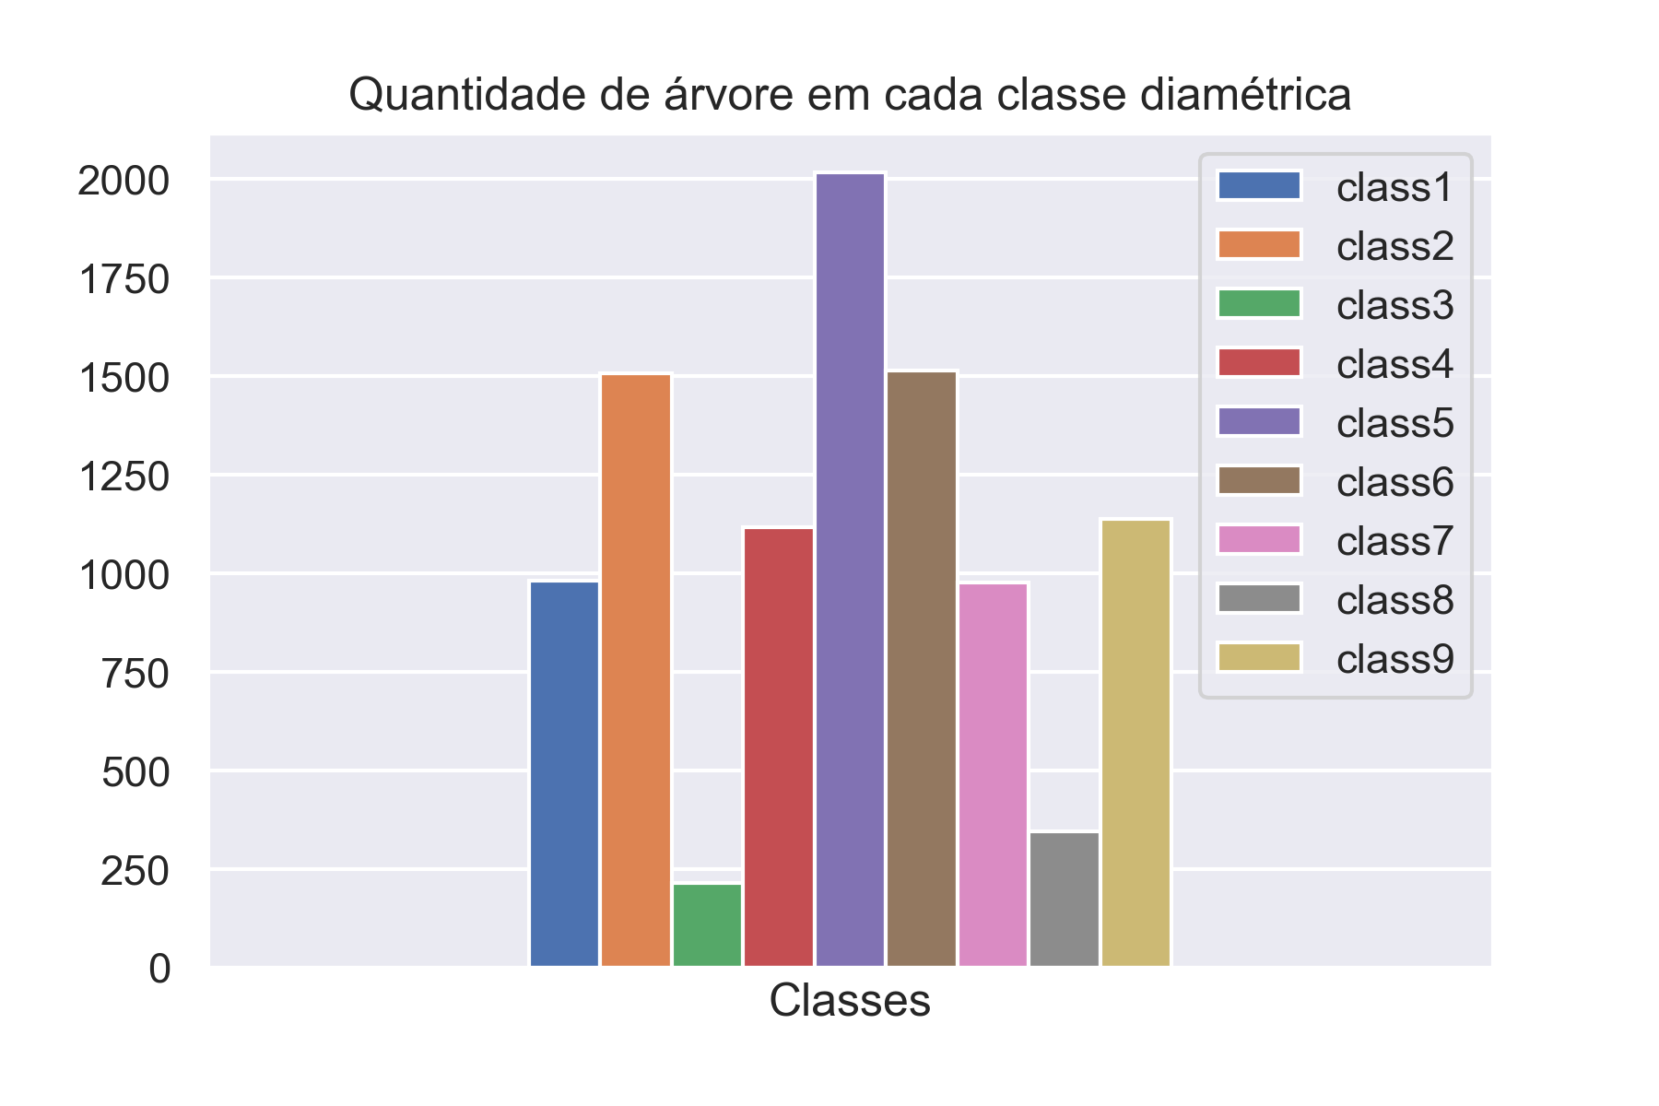

Slide 10
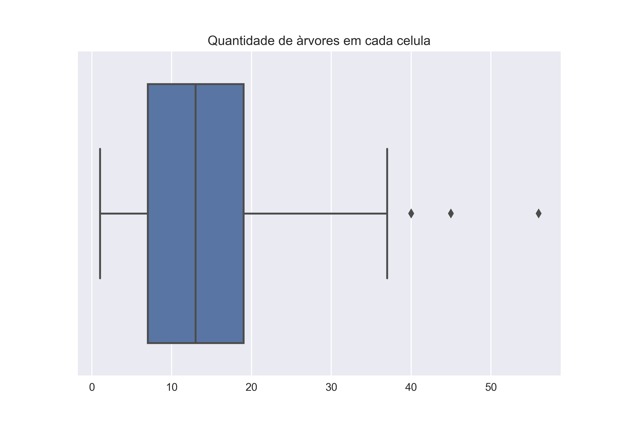

Slide 11
Analisando os dados da literatura

Slide 12
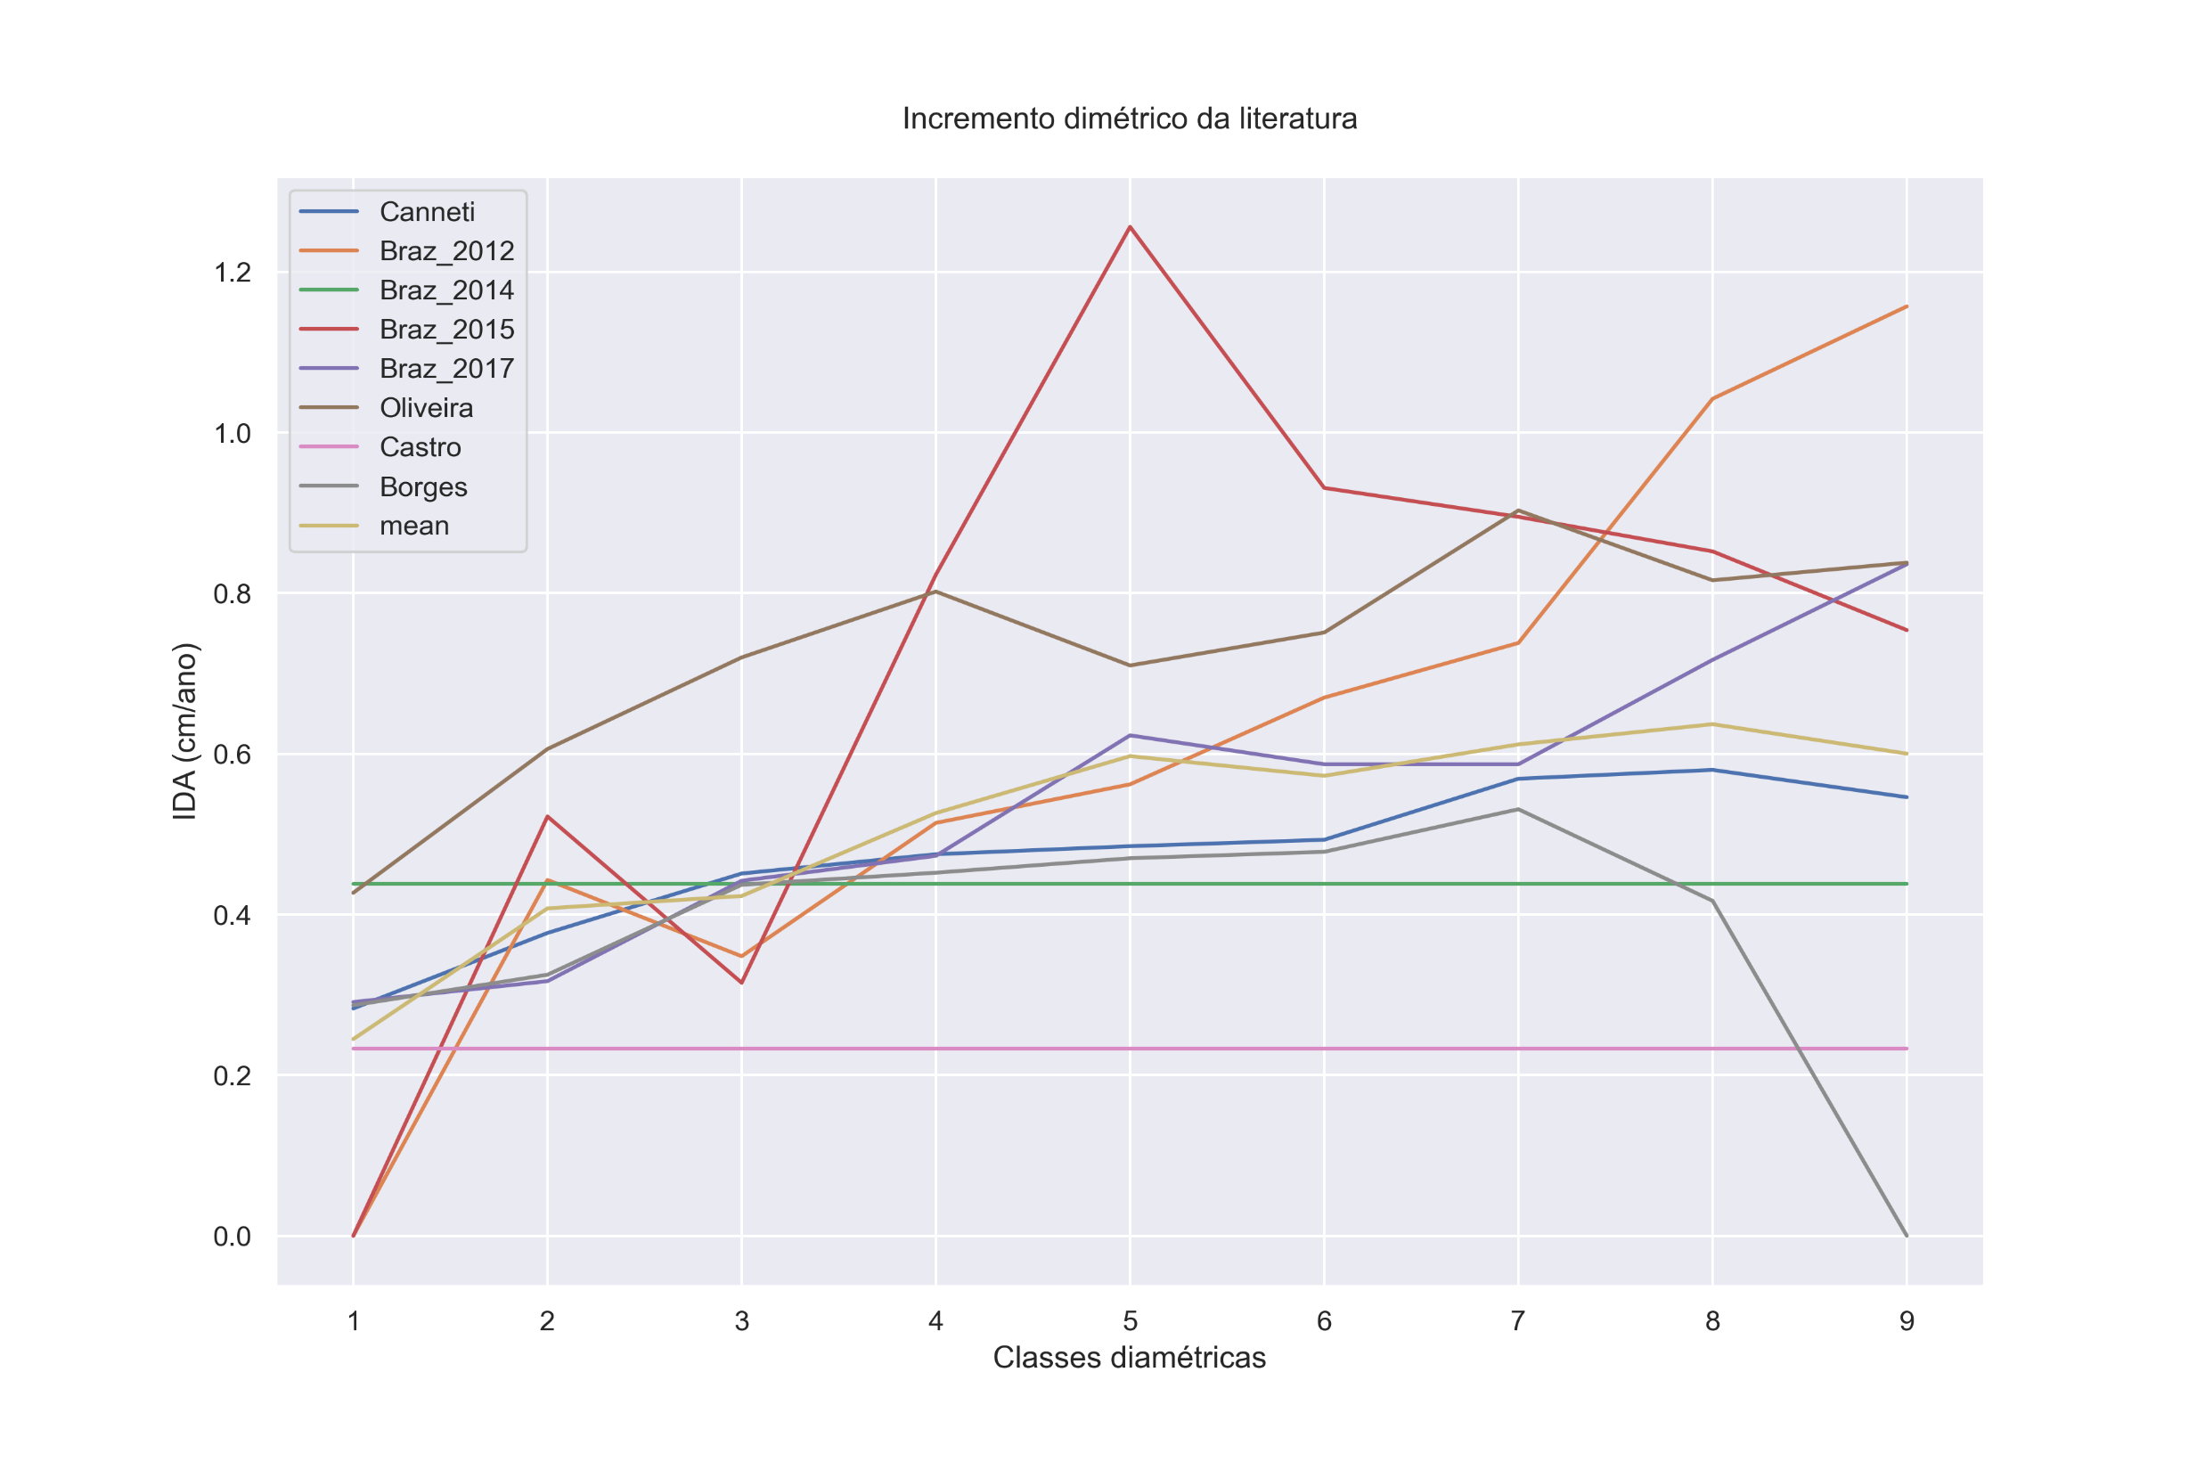

Slide 13
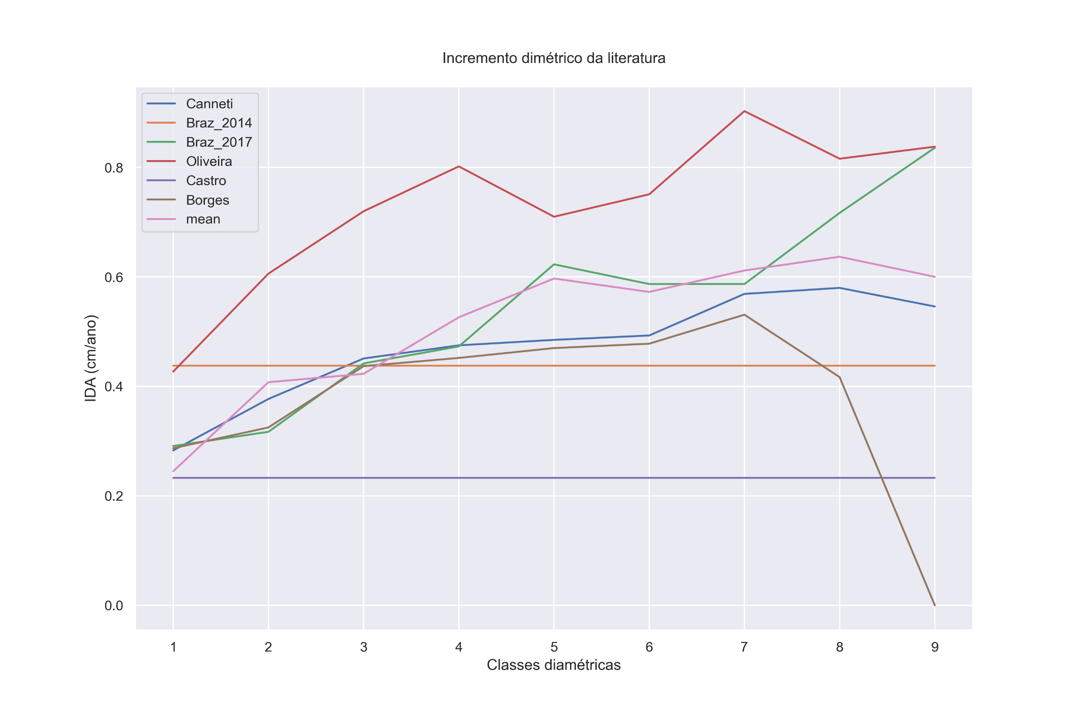

Slide 14
Análise dos incrementos diamétrico
Os dados a literatura convergem para diametros menores.
Braz(2014) parece ter aproximado um incremento constante mais correto que o restante (0,438).
Incremento positivo do IDA até a classe 4 também é um consenso.
Podemos dividir os dados em três grupos : Crescentes positivos, crescentes conservadores e constantes.
Crescentes positivos
Oliveira (2015)
Braz(2017)
Cressentes conservadores
Borges(2018)
Canneti(2019)
Constantes
Braz(2014)
Braz(2012)

Slide 15
Semelhanças entre os grupos observados
Crescentes conservadores observaram os dois mais de uam espécie, já os crescentes positivos não.
Os cresentes positivos fão feitos na microregião do Sinop.
O constante, Braz(2014), que mais se assemelha a uma média dos consevadores também foi feito com classes diamétricas, mas não foram públicadas.

Slide 16
Variáveis do modelo

Slide 17
Surgimento de novas ​àrvores
Para criar semelhança com a realidade devemos adicionar novas árvores ao longo do tempo.
Macpherson sugere que 16 árvores crescem por ano em 1 hectare.
Porém isso cria ruído no modelo para comparar somente os diferentes IDAs. Isso pode ser resolvido rodando o modelo mais uma vez isolando crescimento.

Slide 18
Extração
Extração é o abate de árvores destinada ao corte.
Se a frequência e regra de intensidade se mantiver constante, outra maneira de se avaliar os IDA pode ser a quantidade extraida.
A extração também pode gerar ruído quando comparando os incrementos

Slide 19

A equação de crescimento
G = crescimento
T = árvores
C = classe
Delta t = Passo de tempo
* Assumindo a distribuição uniforme nas classes

Slide 20
Cenário pior/melhor

Slide 22
Cenário melhor (Oliveira/Braz 2017)
Distribuição final do modelo com IDA isolado
Quantidade de árvores total e distribuição com surgimento de árvores
Quantidade extraída em cada uma das explorações
Mapa com as árvores de corte e total no final

Slide 23
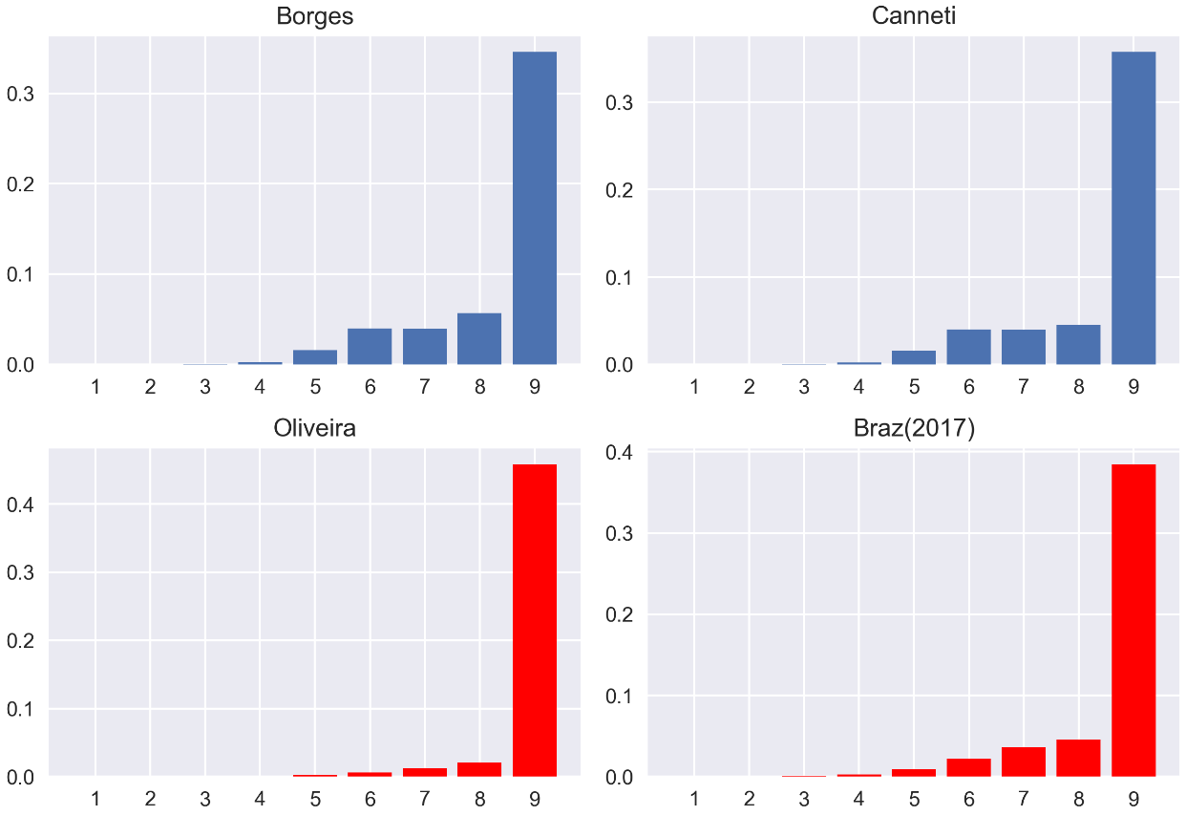
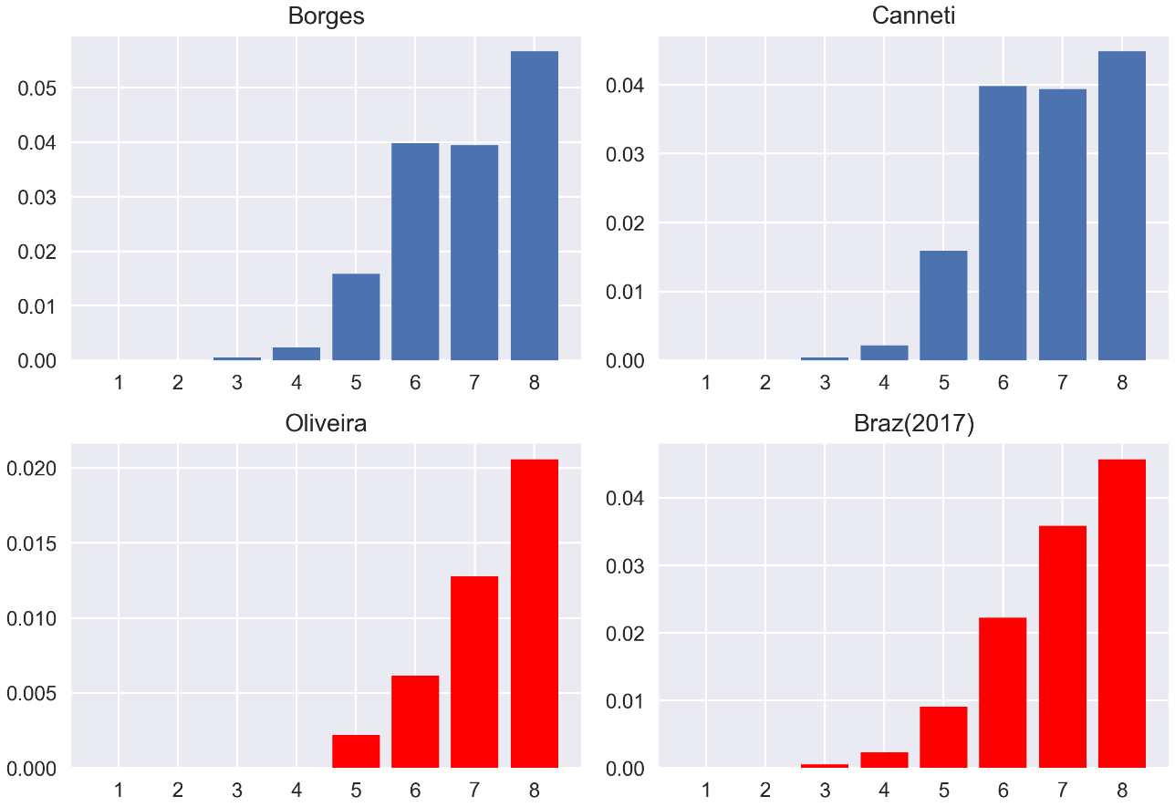
Crescimento sem surgimento ou extração

Slide 24
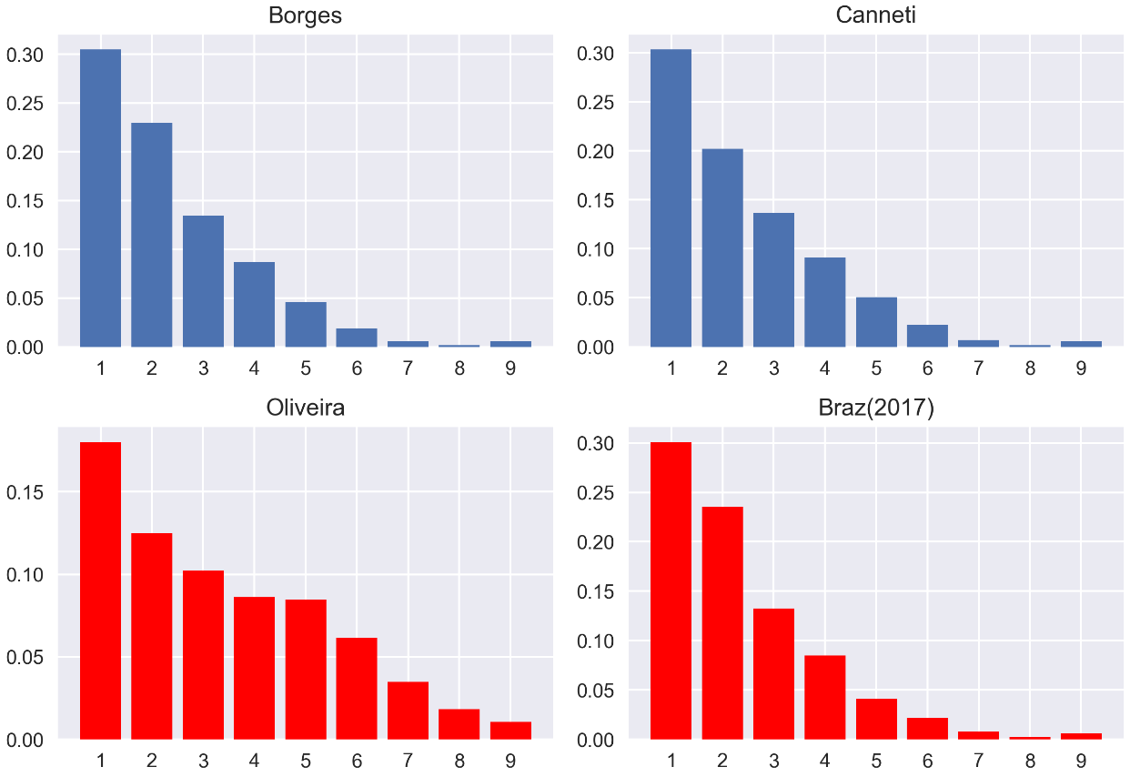
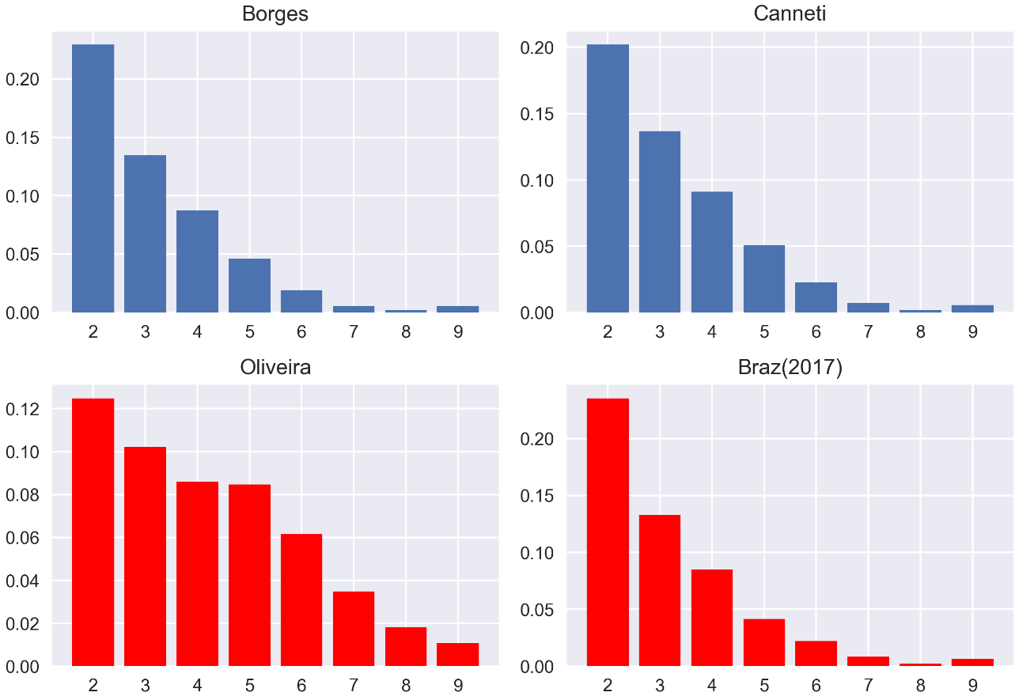
Crescimento com novas árvores e sem extração

Slide 25
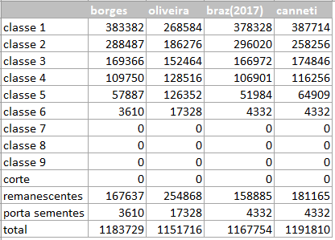
Quantidade de árvores em cada classe

Slide 26
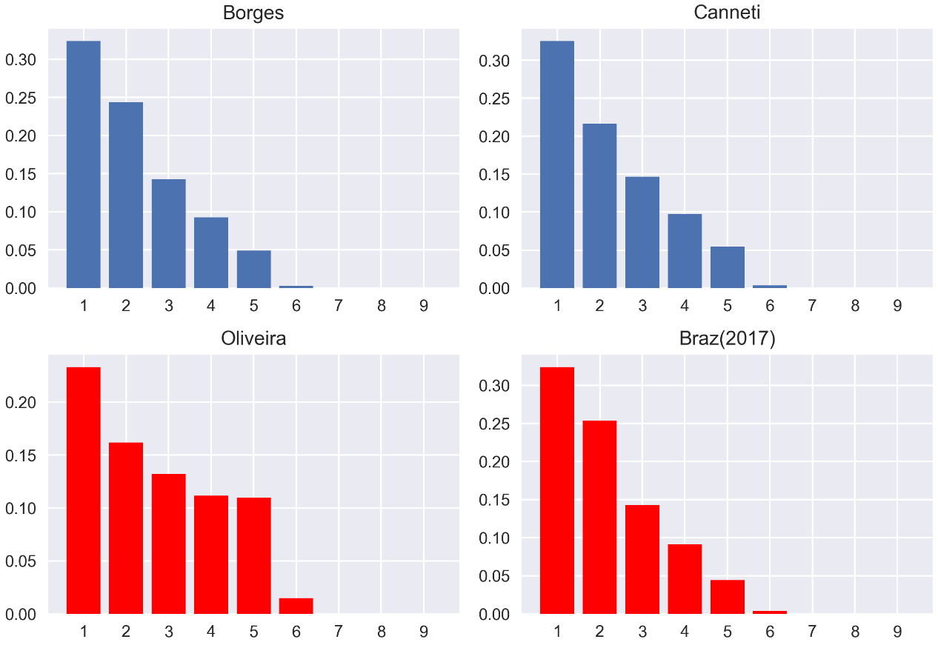
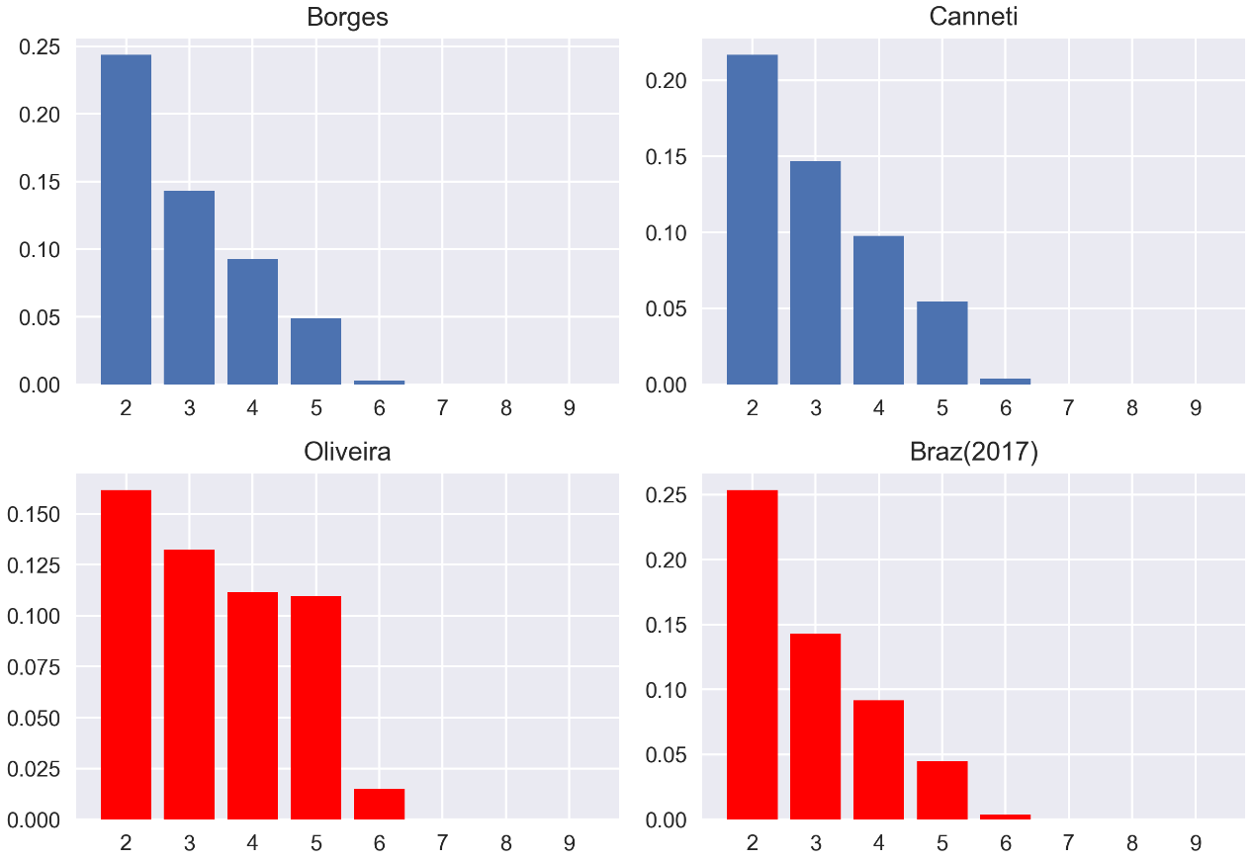
Crescimento com novas árvores e extração

Slide 27
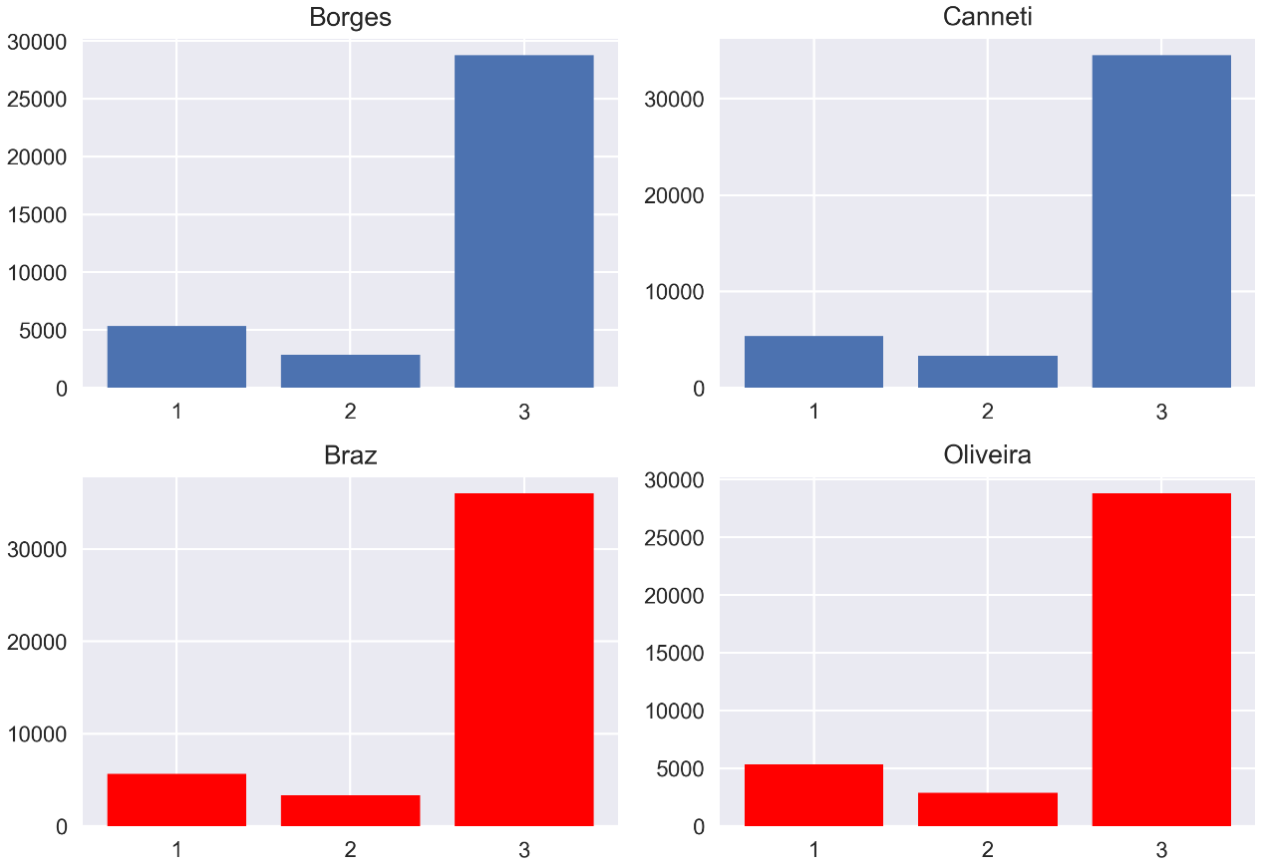
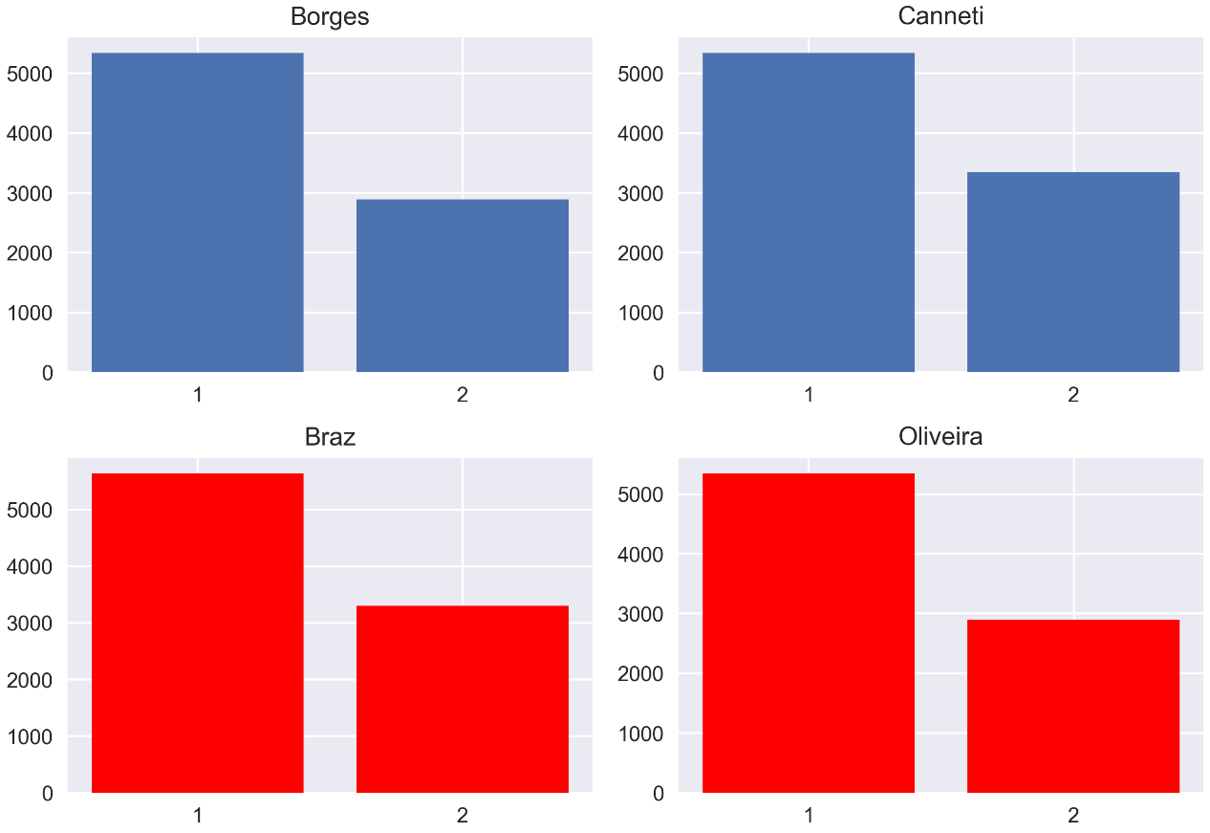
Quantidade de árvores extraídas

Slide 28
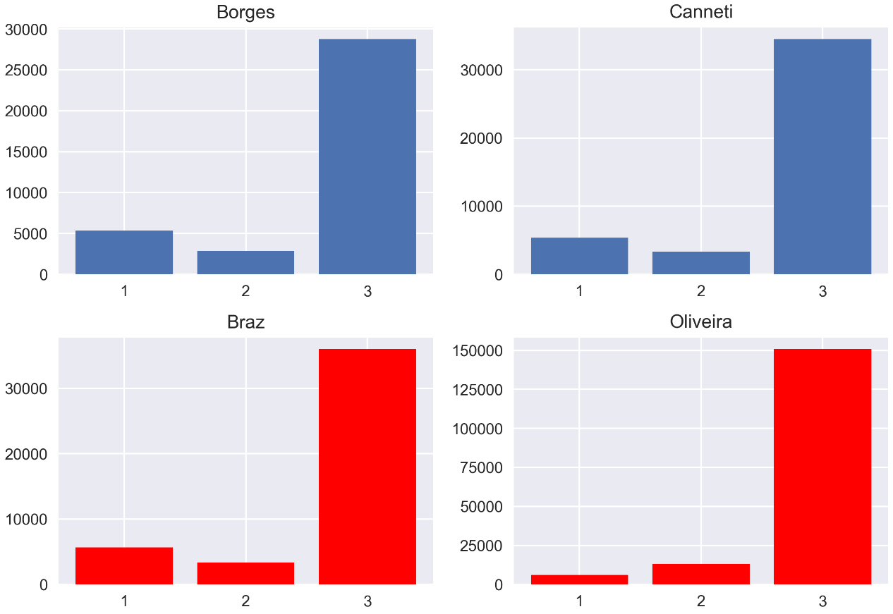
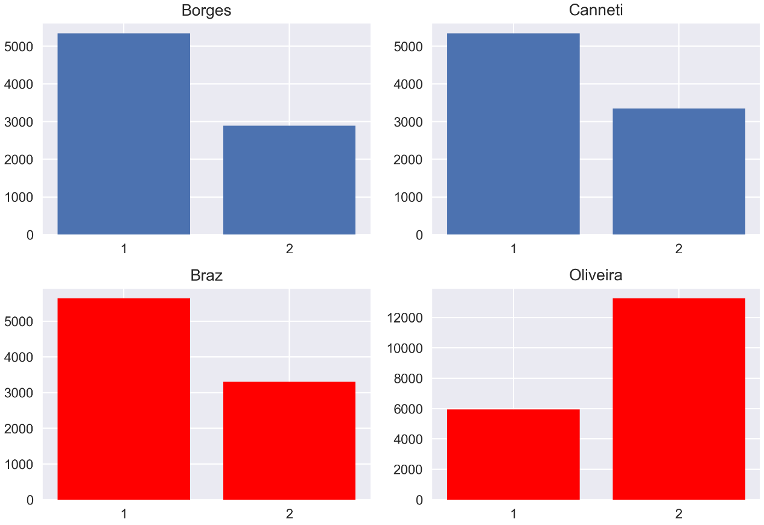
Quantidade de árvores extraídas com modificações na equação de crescimento

Slide 29
Cenário constante (Braz 2014)
Distribuição final do modelo com IDA isolado
Quantidade de árvores total e distribuição com surgimento de árvores
Quantidade extraída em cada uma das explorações
Mapa com as árvores de corte e total no final

Slide 30
Cenário pior (Borges/Canetti)
Distribuição final do modelo com IDA isolado
Quantidade de árvores total e distribuição com surgimento de árvores
Quantidade extraída em cada uma das explorações
Mapa com as árvores de corte e total no final

Slide 31
Considerações finais

Slide 32
Tópicos para discussão
IDA mais apropridado
Surgimento de novas árvores
11.552 arv/ha/ano (480 arv/ha/ano em 30 anos)
Aumentar senbilidade do IDA na equação de crescimento

